Slide 1
responsive
images

Slide 2
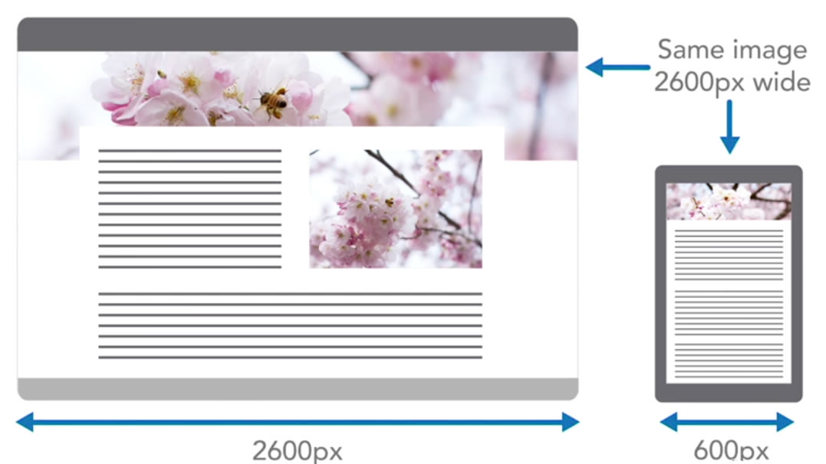
Застосовувати одне і теж зображення на всіх screen resolution вкрай неефективно

Slide 3
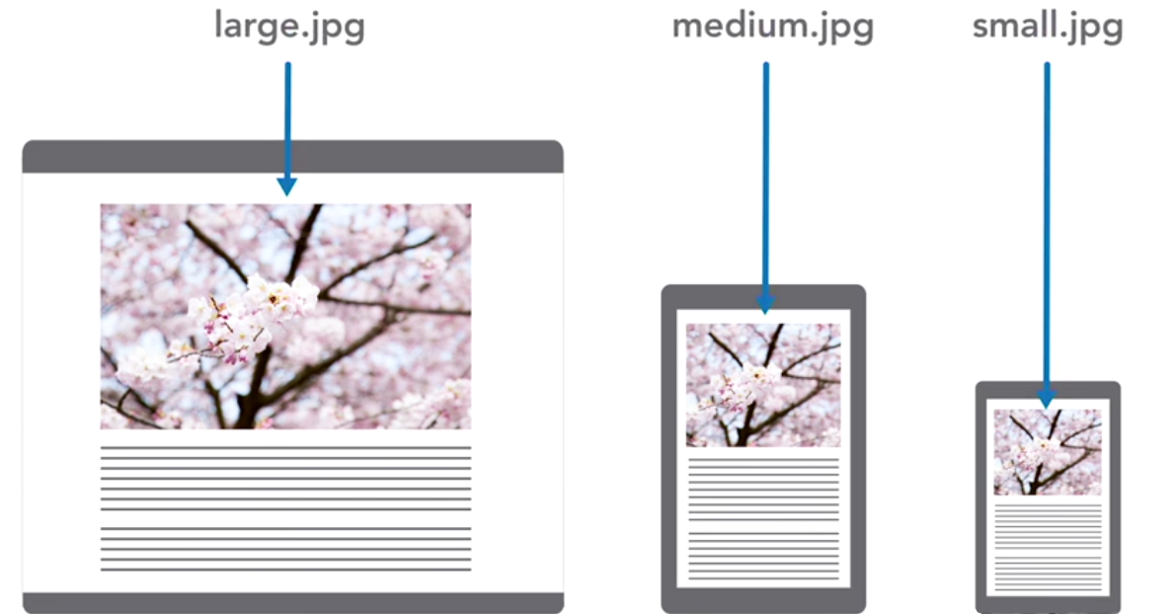
Ідея - завантажувати для кожного screen resolution своє зображення

Slide 4
Prepare images
 | 1x display | 2x display | 3x display
mobile | 480px | 960px | 1440px
tablet | 800px | 1200px | 1800px
desktop | 1200px | 2400px
Дуже багато значень, але
960px ~ 800px
1200px - 1200px - 1440px
Більшість large screen є переважно шириною 1800px
А ще як правило на width > 960px ширина img буде меньше ніж на
Table
Визначаємо оптимальний варіант
small => 480px -> 600px
medium => 960px
large => 1440px
extra-large => 1800px
original => 2400px

Slide 5
sizes
<img src="medium.png"
srcset="small.png 400w,medium.png 800w"
sizes="(min-width: 800px) 50vw, 100vw"
/>
picture
<picture>
<source srcset="large.png" media="(min-width: 800px)">
<source srcset="medium.png" media="(min-width: 600px)">
<img srcset="small.jpg"/>
</picture>
w => width descriptor
x => pixel destimy descriptop
terminology
Браузер сам має вибрати img яке йому більш підходить з srcset та замінити img на один з тих, якы перелыковуються в src
x визначае density у дисплея і застосовує відповідний img
Використовуємо або w або x descriptor

Slide 6
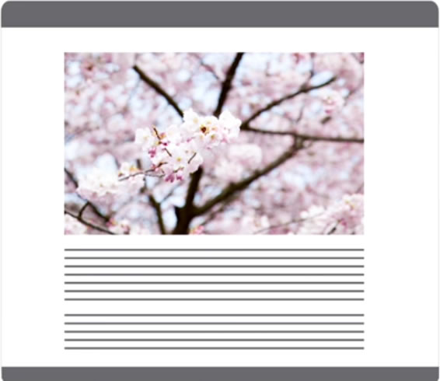
Алгоритм работи srcset
1201
1200
img/small.jpg 600w,
img/medium.jpg 800w
img/large.jpg 1200w
img/extralarge.jpg 1600w
Якщо немає srcset буде завантажен img який вказано в src
Якщо є srcset буде завантажен той img дескриптор якого
відповідає viewport браузера
Наприклад browser viewport = 1201px
Тоді буде завантажений img у якого w1600

Slide 7
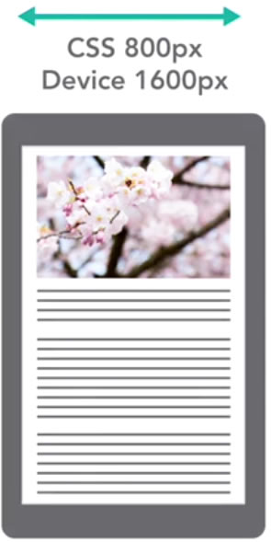
retina
img/small.jpg 600w,
img/medium.jpg 800w
img/large.jpg 1200w
img/extralarge.jpg 1600w
Але якщо є retina то враховуються css pixels та device pixels
Тобто для css pixels width = 800px буде device pixels = 1600px
і відповідно буде завантажений w1600

Slide 8
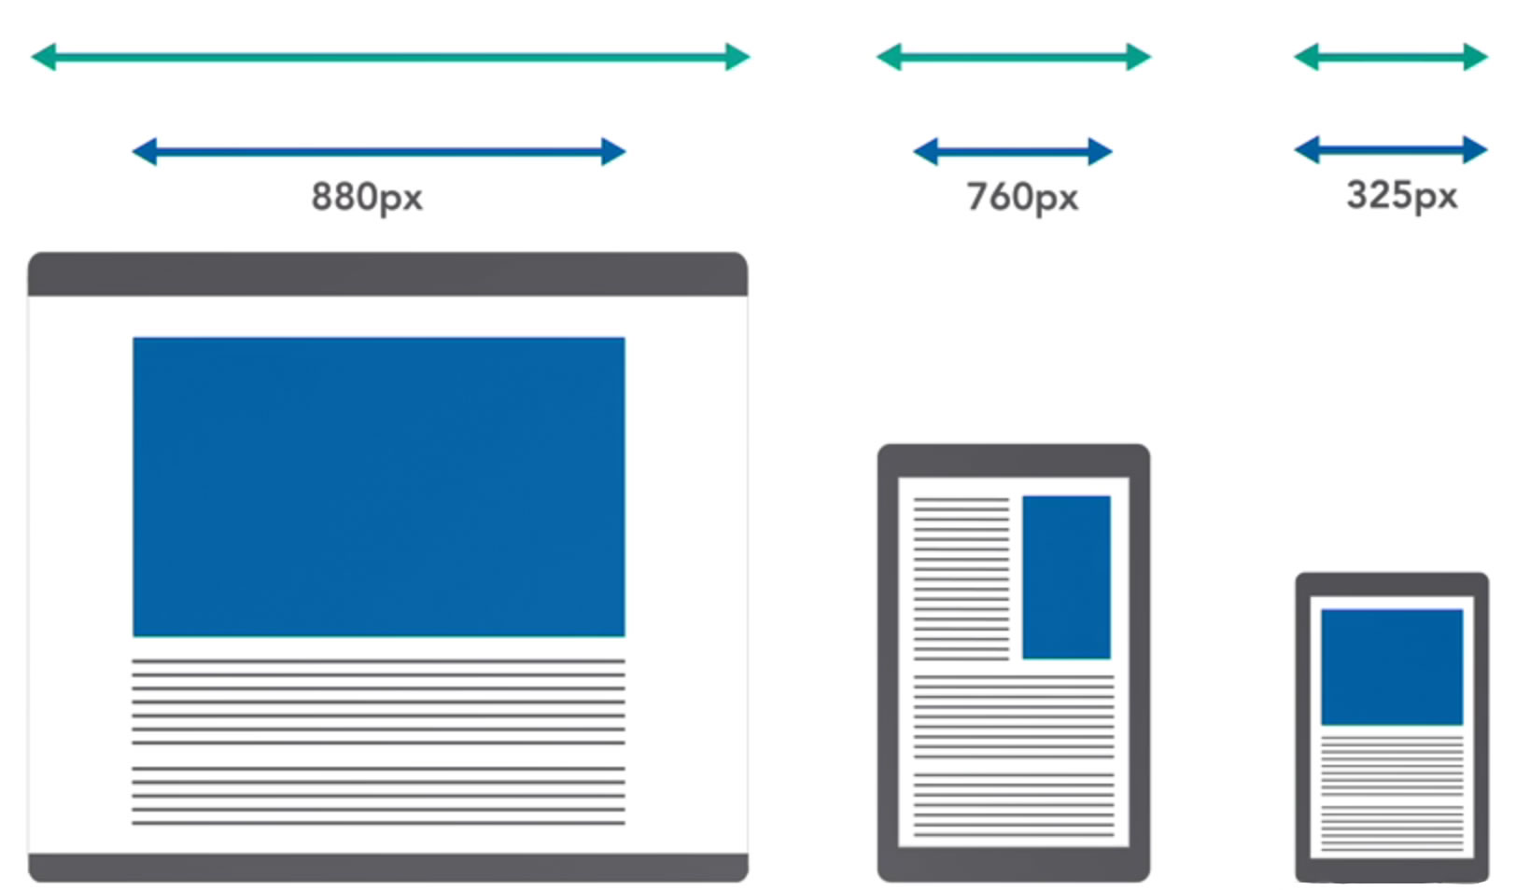

Slide 10
files/

